Slide 1
职教高考新实践基础篇·
数学
主 编 沈栩竹 唐 平

Slide 2
01
考纲要求
目 录
02
知识梳理
03
典型例题
04
真题感知
05
金榜通关

Slide 3
07
平面解析几何

Slide 6
7.1
平面上的直线方程

Slide 7
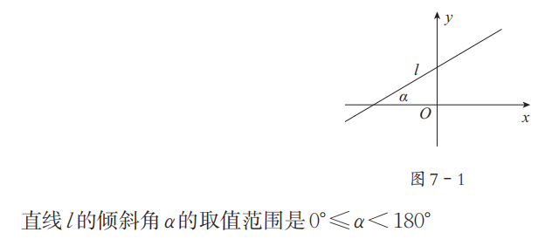
一、直线的倾斜角与斜率
1.直线的倾斜角

Slide 8
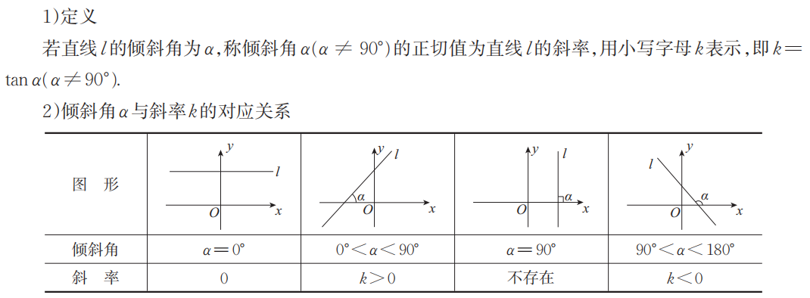
2.直线的斜率

Slide 10
二、直线方程的几种形式
1.截距

Slide 11
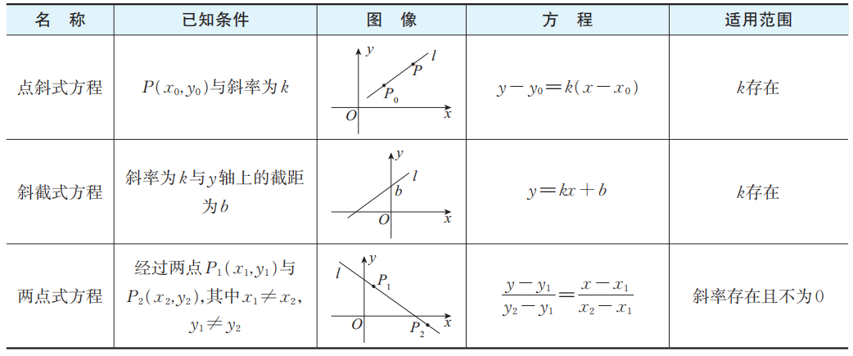
2.直线方程的五种形式

Slide 13
考点一 直线的倾斜角与斜率

Slide 14
B

Slide 15
考点二 直线的方程

Slide 17
C

Slide 18
B

Slide 19
B

Slide 20
D

Slide 21
一、选择题
C

Slide 22
C

Slide 23
C

Slide 24
C

Slide 25
A

Slide 26
C

Slide 27
二、填空题

Slide 29
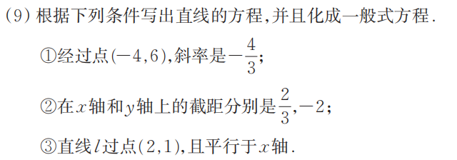
三、解答题

Slide 31
感谢收看

